Slide 1
UPGMA
0,2
0,2
B
B
0,1
0,05
0,3
C
0,2
0,1
0,13
D
0,1
D
0,25
C
0,4
A
0,383
A

Slide 2
LEAST SQUARES
A
B
Let's take the first topology and look how well the distances fit into it. We change the lengths of the branches to fit as well as possible. We will remember the best score.
A
C
A
D
B
C
B
D
C
D
A
C
D
B
n n
Q = ∑ ∑w_{ij} (D_{ij} - d_{ij})²
i=1 j=1
Score
Weight = 1 (basic LS)

Slide 3
LEAST SQUARES
1
0,2
2
0,2
B
B
0,1
0,05
 | A | B | C | D
A | -
B | 0,8 | -
C | 0,9 | 0,5 | -
D | 0,6 | 0,4 | 0,5 | -
0,1
0,3
C
0,2
0,13
D
0,1
D
0,25
C
0,4
A
0,383
A
Q₁= (0,8-0,8)²+(0,9-0,9)²+(0,6-0,6)²+(0,5-0,5)²
+(0,4-0,4)²+(0,5-0,5)²= 0,0
Q₂= (0,8-0,763)²+(0,9-0,763)²+(0,6-0,763)²
+(0,5-0,5)²+(0,4-0,4)²+(0,5-0,5)²= 0,046707
The least squares guarantee finding the correct tree if the distances are calculated correctly.

Slide 4
MINIMUM EVOLUTION
We optimize the lengths of branches on topologies in exactly the same way as in the case of "least squares", but we score according to the sum of the lengths of all branches.
n n
Q = ∑ ∑ D_{ij}
i=1 j=1
i, j…… nodes in the tree
We choose the one with shortest sum of branchlengths.

Slide 5
MINIMUM EVOLUTION
1
0,2
2
0,2
B
B
0,1
0,05
0,3
n n
0,1
C
0,13
0,2
D
Q = ∑ ∑ D_{ij}
0,1
D
0,25
C
i=1 j=1
0,4
A
0,383
A
Q₁= 0,2+0,3+0,1+0,1+0,1+0,4= 1,2
Q₂= 0,2+0,2+0,05+0,25+0,13+0,383=1,213

Slide 6
BRAIN EXERCISE
Construct the tree from the distance matrix below using UPGMA
Is the substitution rate in this dataset constant and if not which taxon deviates?
 | A | B | C | D | E | F
A | -
B | 0,3 | -
C | 0,62 | 0,52 | -
D | 0,62 | 0,52 | 0,36 | -
E | 0,62 | 0,52 | 0,36 | 0,3 | -
F | 0,62 | 0,52 | 0,36 | 0,3 | 0,1 | -

Slide 7
BRAIN EXERCISE
 | A | B | C | D | E | F
A | -
B | 0,3 | -
C | 0,62 | 0,52 | -
D | 0,62 | 0,52 | 0,36 | -
E | 0,62 | 0,52 | 0,36 | 0,3 | -
F | 0,62 | 0,52 | 0,36 | 0,3 | 0,1 | -
0,05
E
0,1
0,05
0,03
F
0,105
0,15
D
0,18
C
0,15
A
0,135
0,15
B

Slide 8
BRAIN EXERCISE
 | A | B | C | D | E | F
A | -
B | 0,3 | -
C | 0,62 | 0,52 | -
D | 0,62 | 0,52 | 0,36 | -
E | 0,62 | 0,52 | 0,36 | 0,3 | -
F | 0,62 | 0,52 | 0,36 | 0,3 | 0,1 | -
0,05
E
0,1
0,05
0,03
F
0,105
0,15
D
0,18
C
0,15
A
0,135
0,15
B

Slide 9
BRAIN EXERCISE
 | A | B | C | D | E | F
A | -
B | 0,3 | -
C | 0,62 | 0,52 | -
D | 0,62 | 0,52 | 0,36 | -
E | 0,62 | 0,52 | 0,36 | 0,3 | -
F | 0,62 | 0,52 | 0,36 | 0,3 | 0,1 | -
0,05
E
0,1
0,05
0,03
F
0,08
0,15
D
0,18
C
0,2
A
0,16
0,1
B

Slide 10
MODEL ASSUMPTIONS
Marcov property – events are not affected by the past.
Rate homogeneity (in time) – rate are constant in time (opposite is „heterotachy“)
Rate homogeneity (in place) – are are constant across sites (opposite is „rate heterogeneity across sites“)
Stationarity – base frequencies are in the same equlibrium.

Slide 11
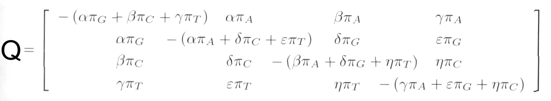
MOST COMPLEX MODEL SO FAR
GTR
General time reversible
+
A
ζ
G
Equilibrium nucleotide frequencies
π_{A} π_{C} π_{G} π_{T}
β
ε
γ
δ
Parameters: frequence (rate) of change (αβγδεζ) and nucleotide frequences (π_{A} π_{C} π_{G} π_{T}) are estimated from the analysed sequences.
T
C
α
P(t)=e^{ut}, average transition rate=1 then D=t

Slide 12
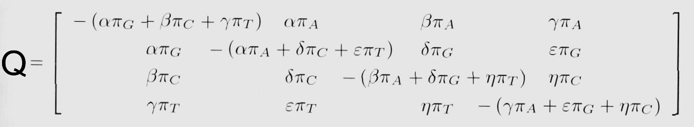
BRAIN EXERCISE
E
P(t)=e^{ut} transition rate=1 then D=t
t5
t4
t6
t3
F
t1
t7
D
Relative rate matrix = average of off-diagonal elements equals 1
t8
C
t9
A
t2
t10
B
P(t)=e^{Qt}, average transition rate=1 then D=t

Slide 13
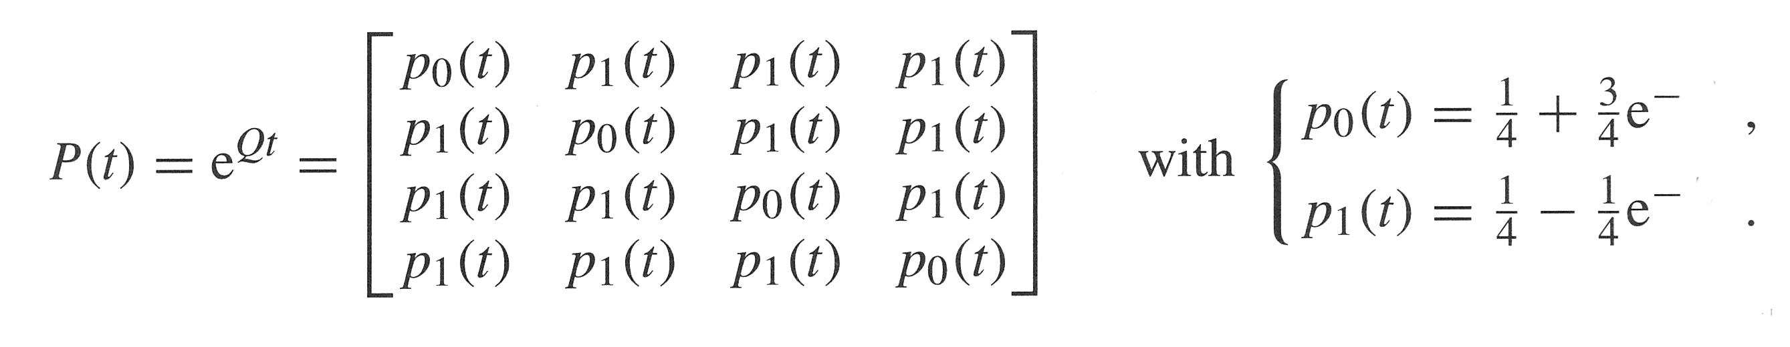
SITE RATE HETEROGENEITY
8
Sequence A Sequence B
Sequence A
Sequence B
1/4
8
= 1/4
D = -3/4 ln(1- 4/3 p)
If p approaches ¾ then D approaches
8

Slide 14
SITE RATE HETEROGENEITY
8
Sequence A Sequence B
½
½
Sequence A
Sequence B
1/8
4/8
r₁=2
r₂=0
5/8
D = -3/4 ln(1- 4/3 p)
p= 3/8 → D=0,52
( )1/2
+( )1/2
8
8
8
2
0
Compulsory assignment:
Derive formula for the P₀^{(t)} for the situation, when the sequence contains 20% of invariants.
=(1/4)1/2
+(1)1/2 = 5/8
Model with invariants p^{i}
Notes:
Odvoďte tvar funkce p0(t) pro JC model s frekvencí invariant 1/10. V jakém procentu nukleotidů se budou podle tohoto modelu shodovat zcela nepříbuzné sekvence?

Slide 15
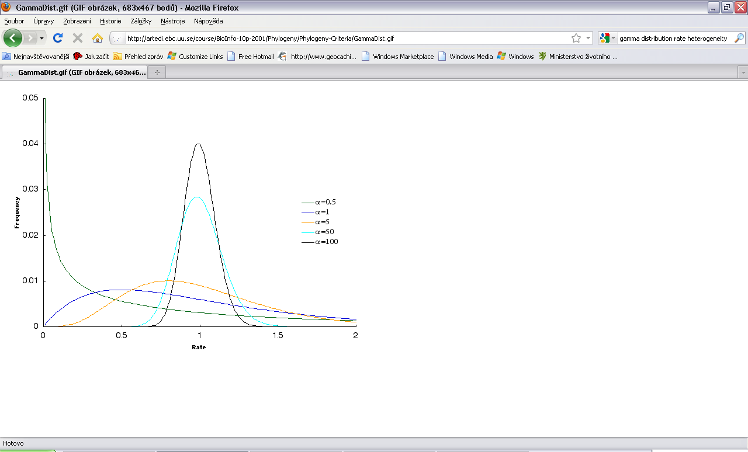
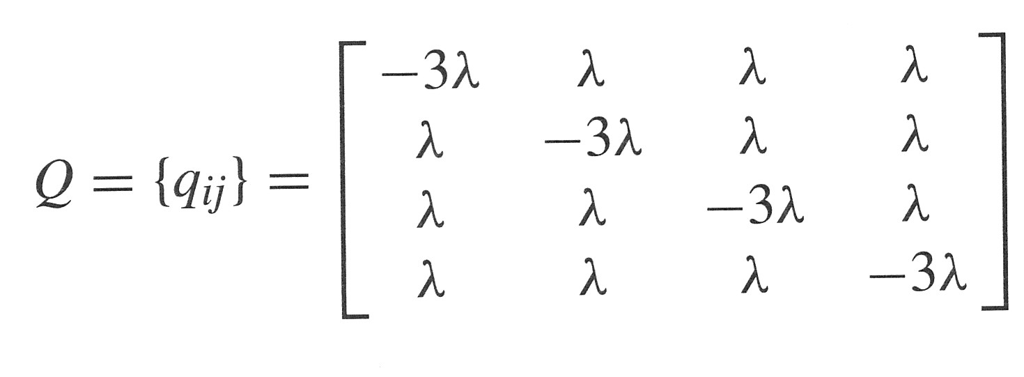
SITE RATE HETEROGENEITY
r1 r2 r3 r4 r5 r6
P(t) = e^{Qt}
P(t) = e^{riQt}
Taxon A C C C T G G
Taxon B A C T T G A
∞
P(t) = ∫₀ f(r) e^{rQt}
Jin a Nei model
D = -3/4 α[1-(1- 4/3 p)^{-1/α}]
-u
u/3
u/3
u/3
α=0,5 p=0,5 pak D=3
α=10 p=0,5 pak D=0,87
u/3
-u
u/3
u/3
u/3
u/3
-u
u/3
u/3
u/3
u/3
-u

Slide 16
SITE RATE HETEROGENEITY
r1 r2 r3 r4 r5 r6
P(t) = e^{Qt}
P(t) = e^{rQt}
Taxon A C C C T G G
Taxon B A C T T G A
∞
P(t) = ∫₀ f(r) e^{rQt}
P(t) = 1/4 e^{r1Qt} + 1/4 e^{r2Qt}
+ 1/4 e^{r3Qt} + 1/4 e^{r4Qt}
P(t) = 1/4 e^{0,0334Qt} + 1/4 e^{0,2519Qt}
+ 1/4 e^{0,8203Qt} + 1/4 e^{2,8994Qt}
r₁
r₂
Model s Γ (GAMMA)
r₃
r₄

Slide 17
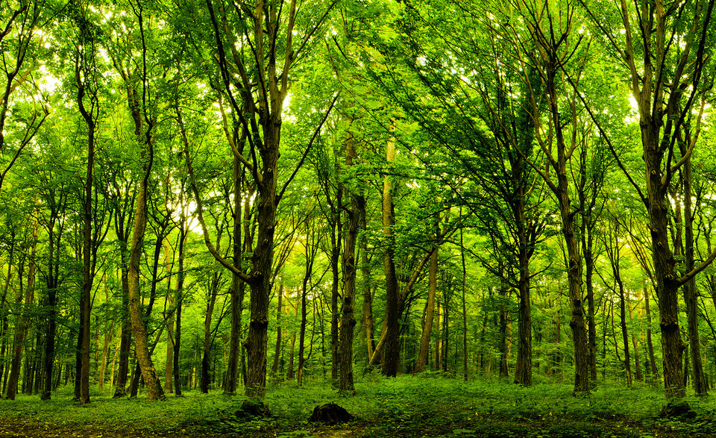
HOW TO FIND THE BEST TREE?

Slide 18
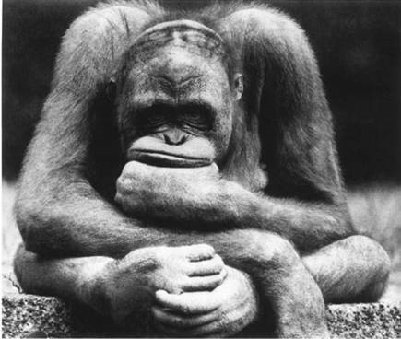
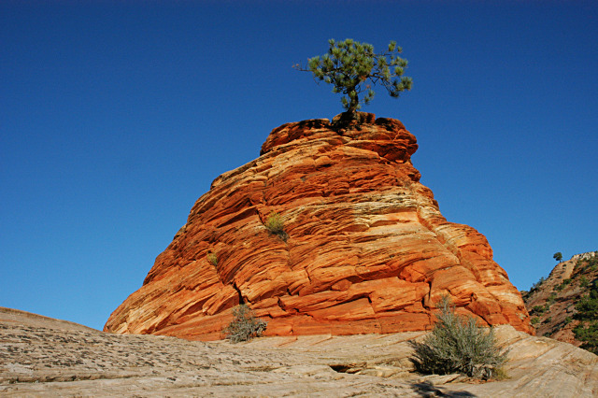
HOW TO RECOGNIZE THE BEST TREE?
Tree, which best explains our data.
  Algorithm – finds only one tree by sequential addition of sequences, UPGMA clustering analysis, Neighbor-joining (distance methods).
  Search of tree space – heuristic search, Marcov chain Monte Carlo – and scoring trees on the way according to various criteria.

Slide 19

SCORING OF TREES

Slide 20
LEAST SQUARES
A
B
A
C
A
D
B
C
B
D
C
D
A
B
D
n n
C
Q = ∑ ∑w_{ij} (D_{ij} - d_{ij})²
i=1 j=1
Score

Slide 21
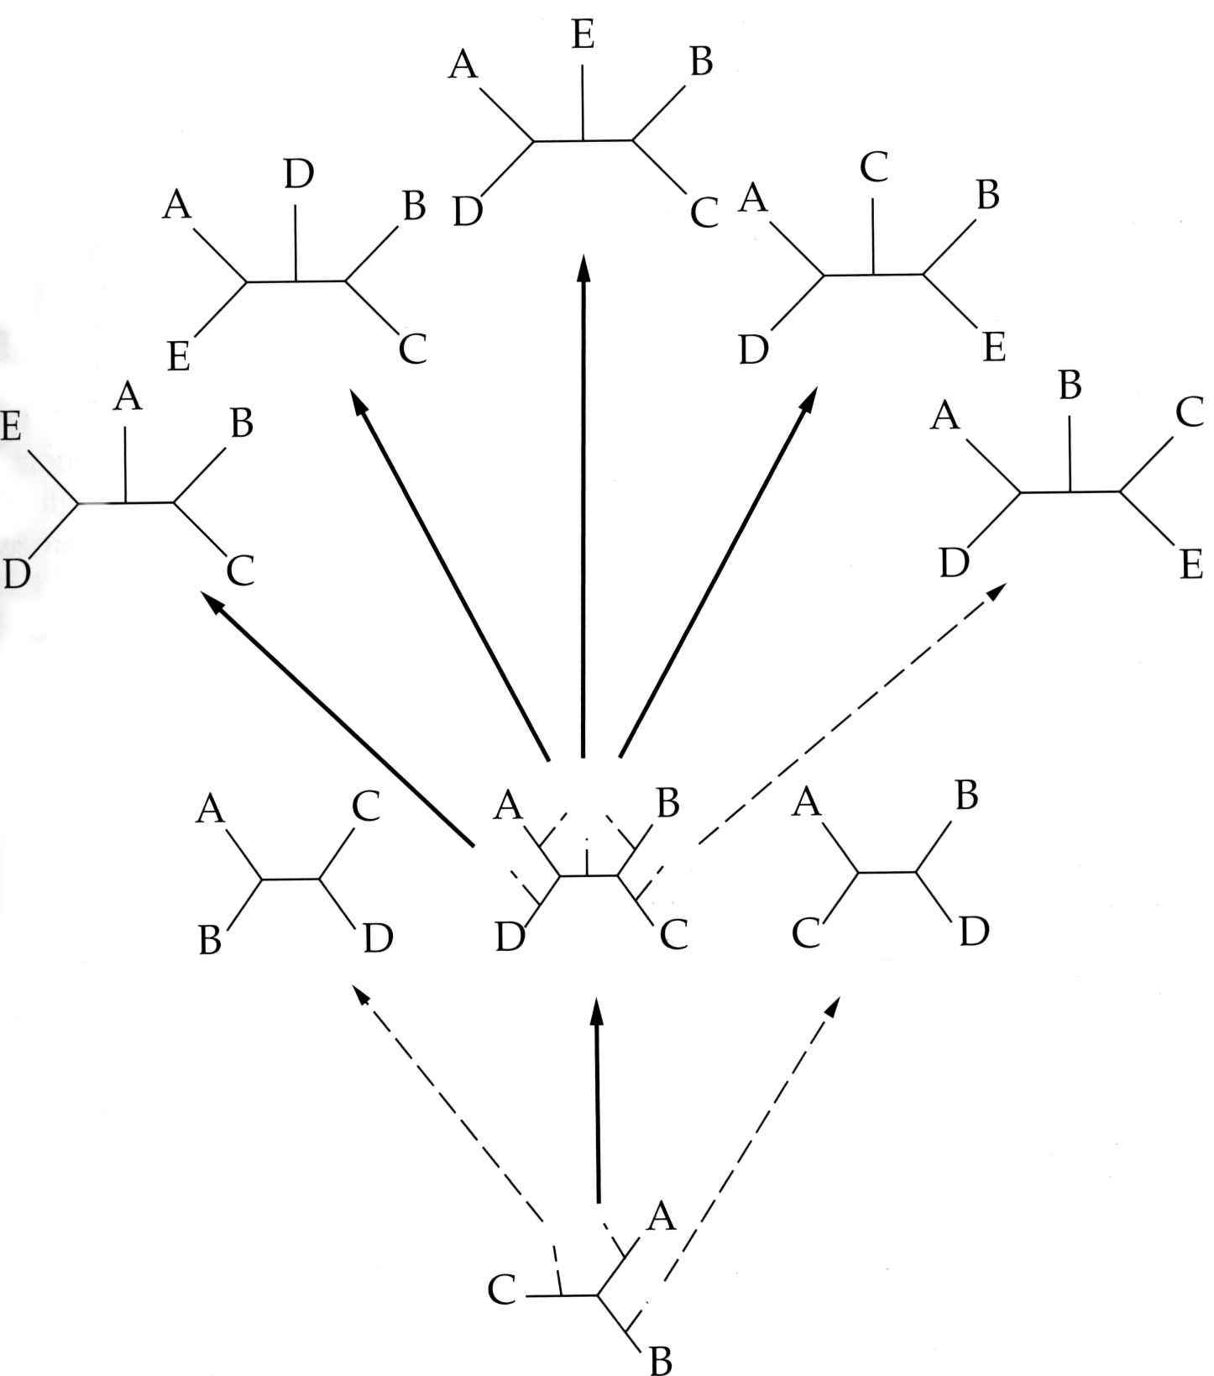
HOW MANY TREES?
The number of topologies grows fast

Slide 22
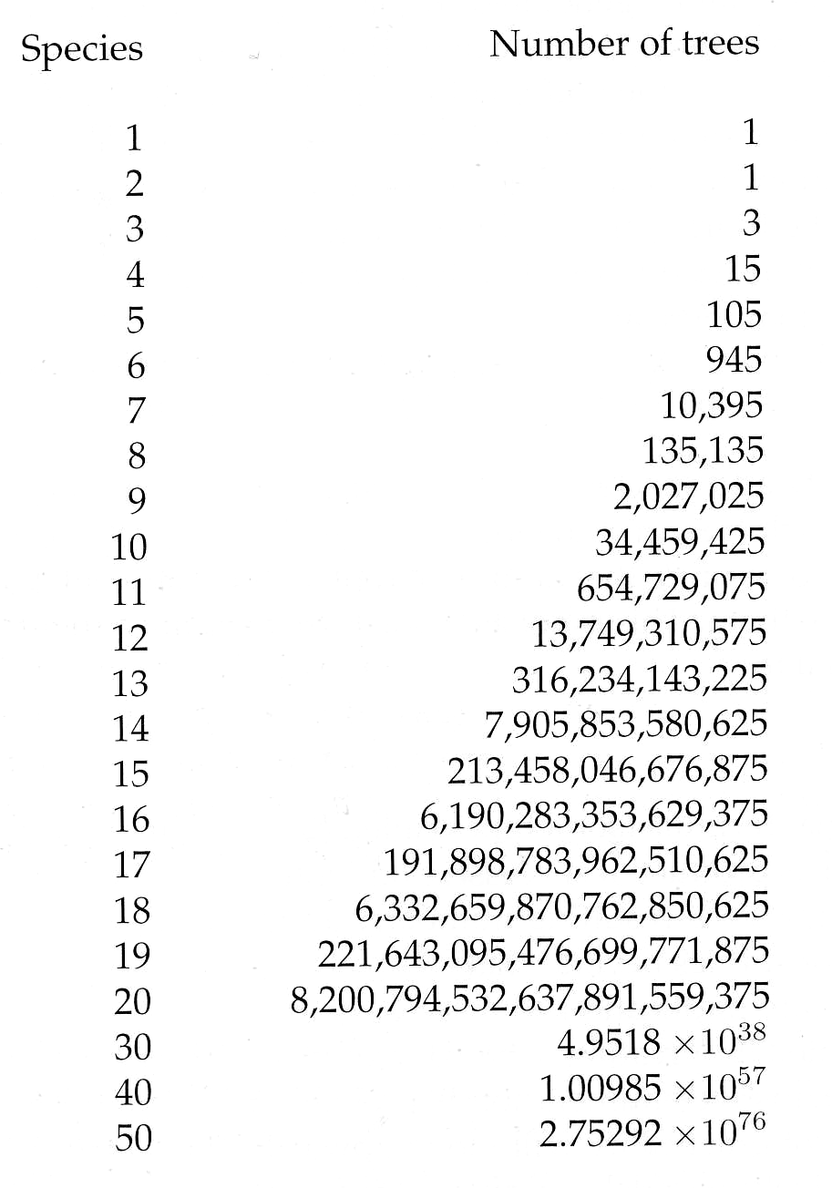

NUMBER OF TOPOLOGIES GROWS FAST
For rooted topologie (2n-3)!!
(2*5-3)!! = 3*5*7 = 105
Factorial odd numbers
Brain :
Derive the formula for the number of rooted and unrooted topologies.
Age of space is 4,7*10¹⁷ seconds, processor performs 3,4*10⁹ operations per second, i.e. 10²⁷ operations for the time space exists.
Number of rooted topologies

Slide 23
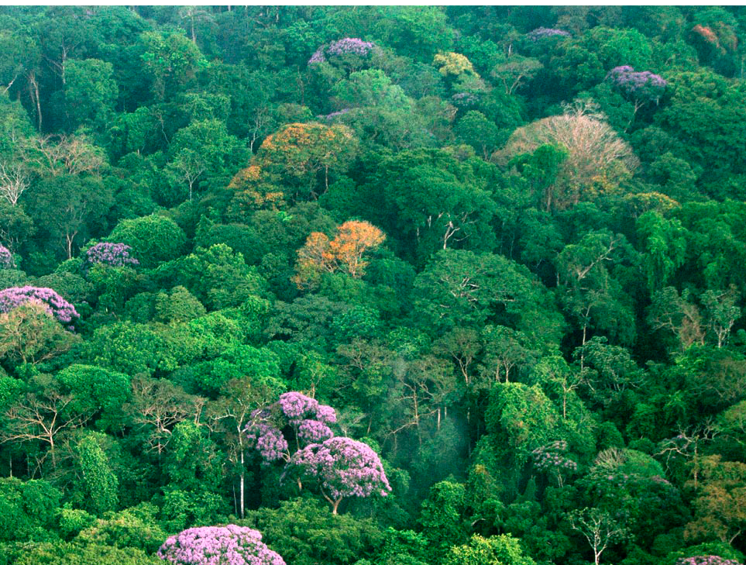
HOW TO SEARCH THE TREE SPACE

Slide 24
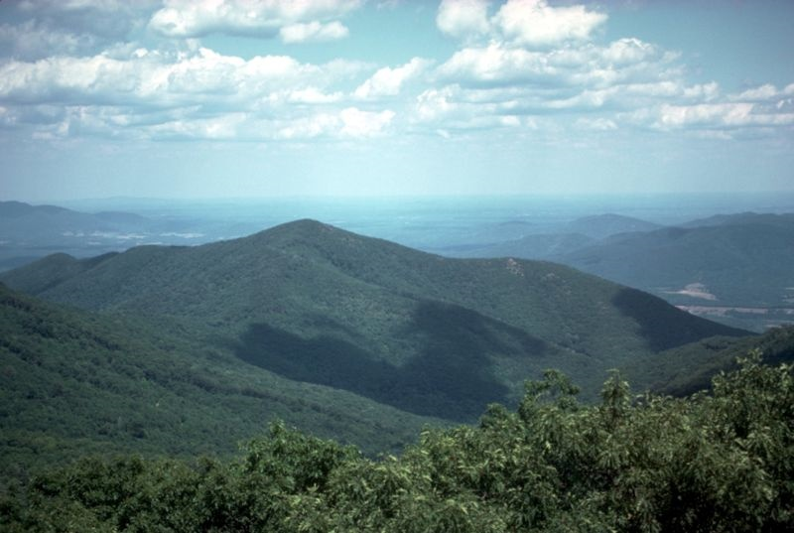

HEURISTIC SEARCH

Slide 25
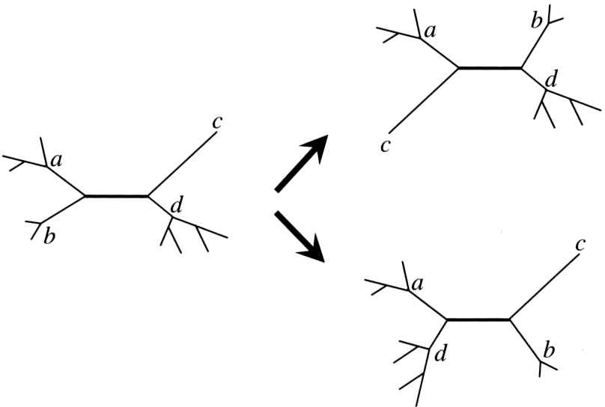
HOW TO WALK?
NNI
Nearest-Neighbour Interchange

Slide 26
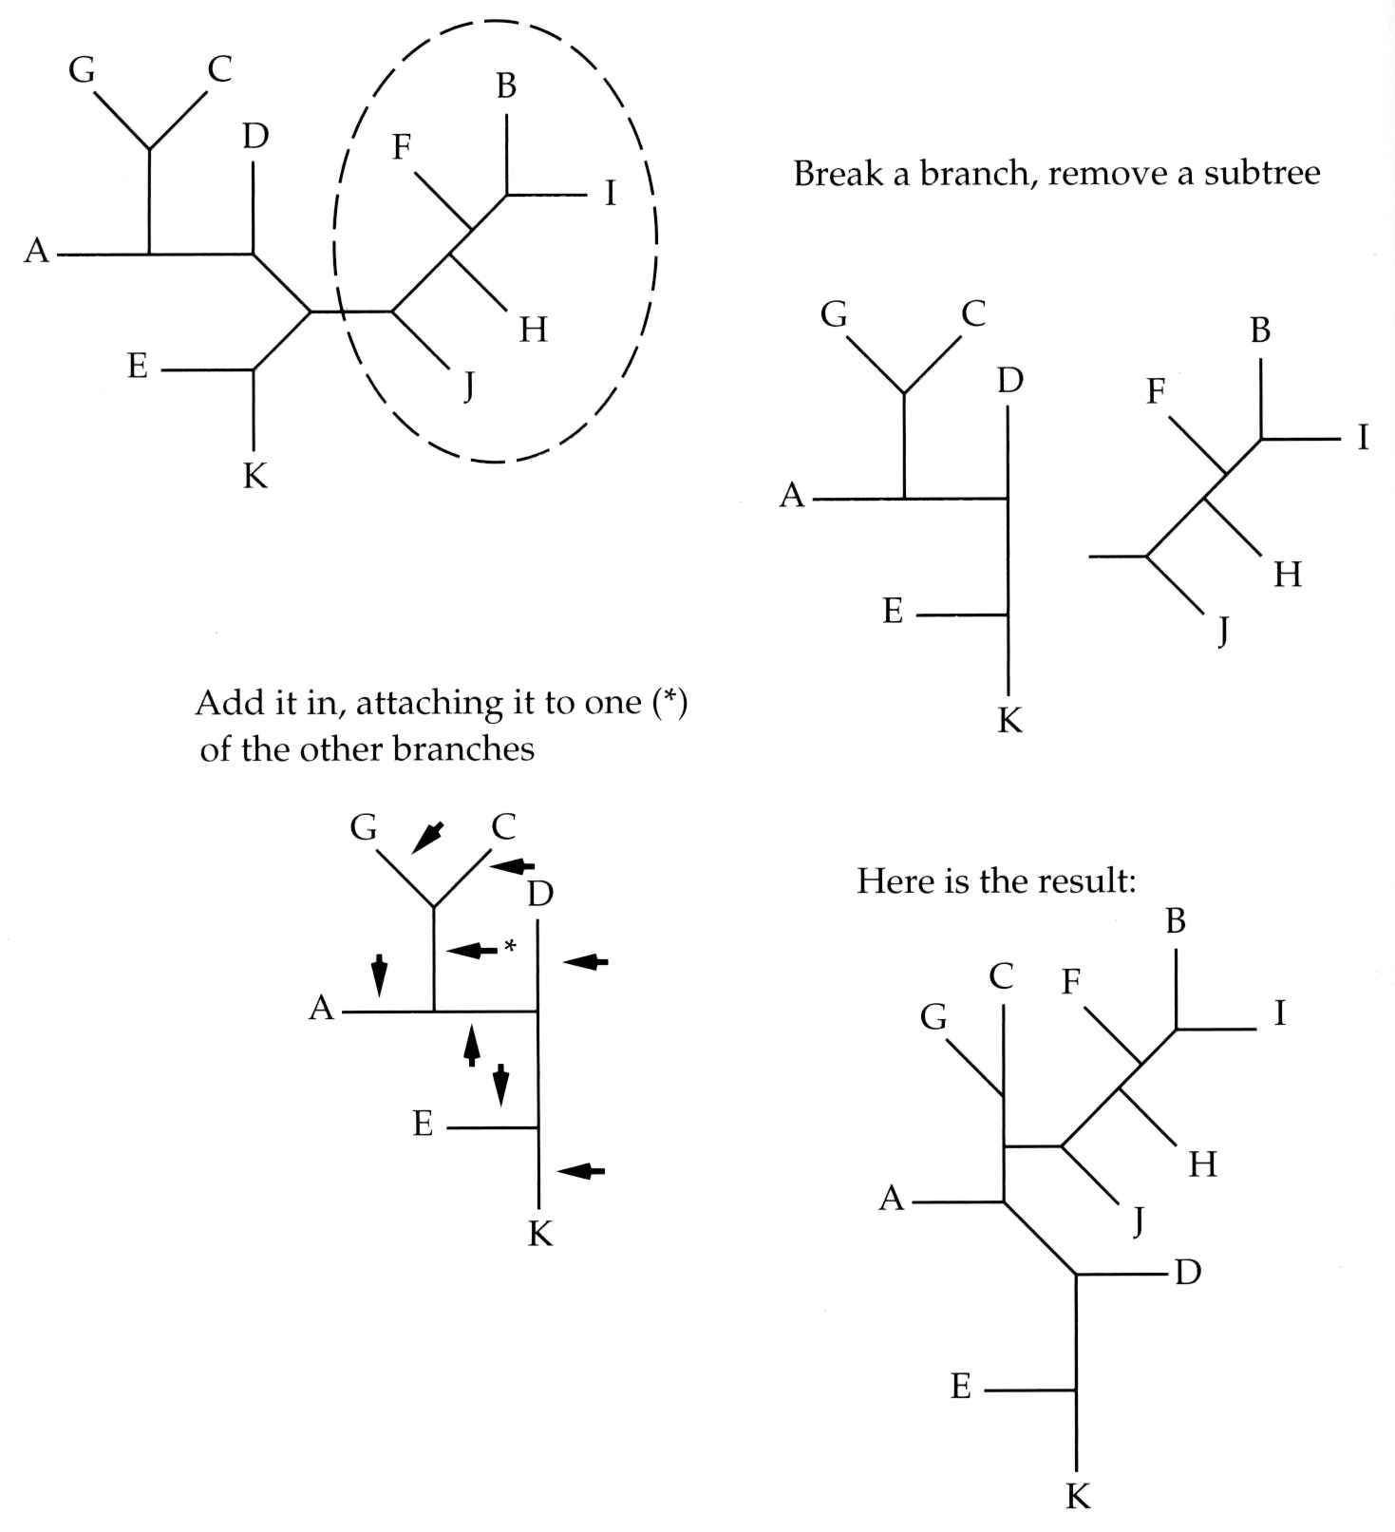
HOW TO WALK?
SPR
Subtree Pruning and Regrafting

Slide 27
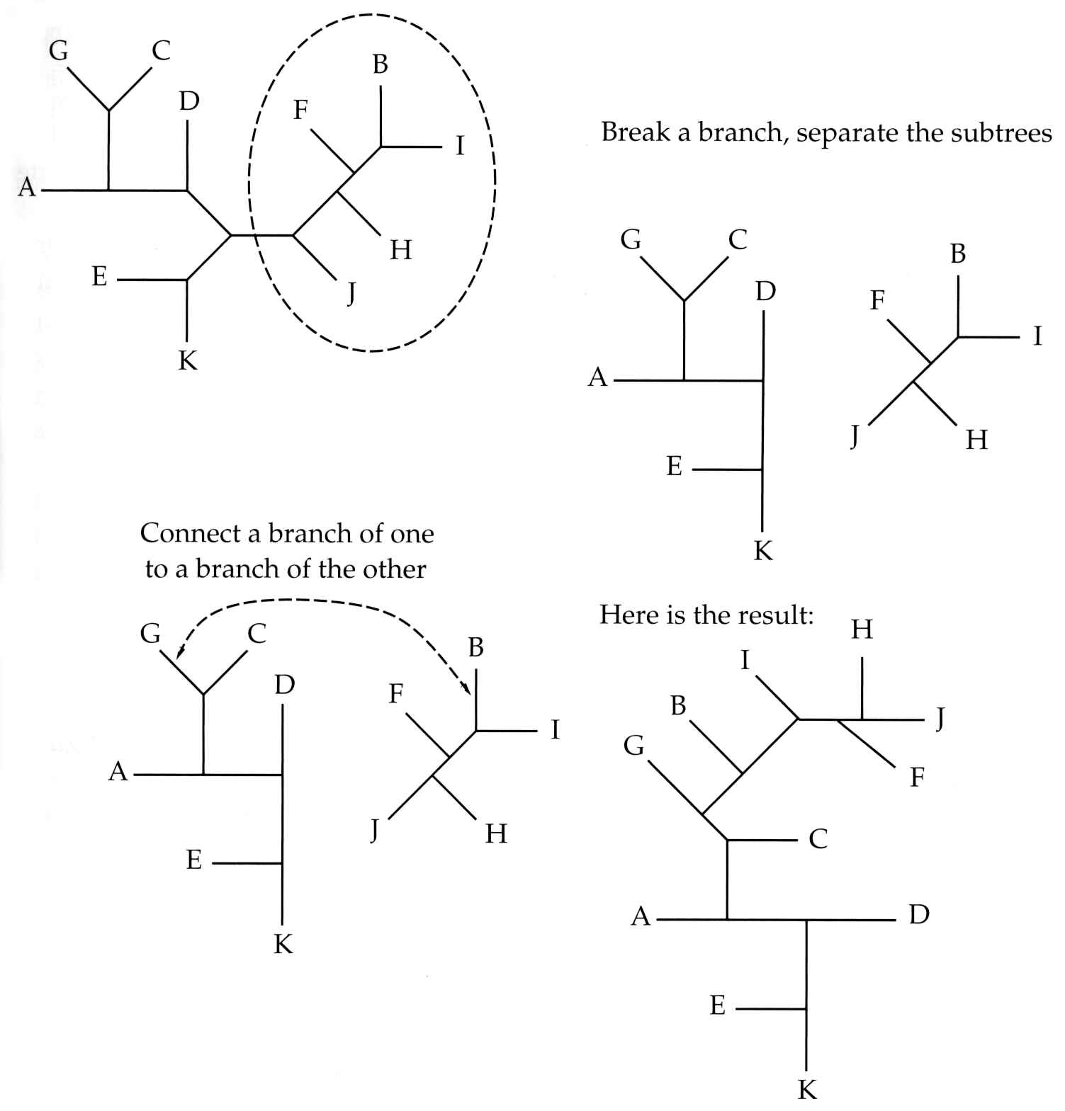
HOW TO WALK?
TBR
Tree Bisection and Reconnection

Slide 28
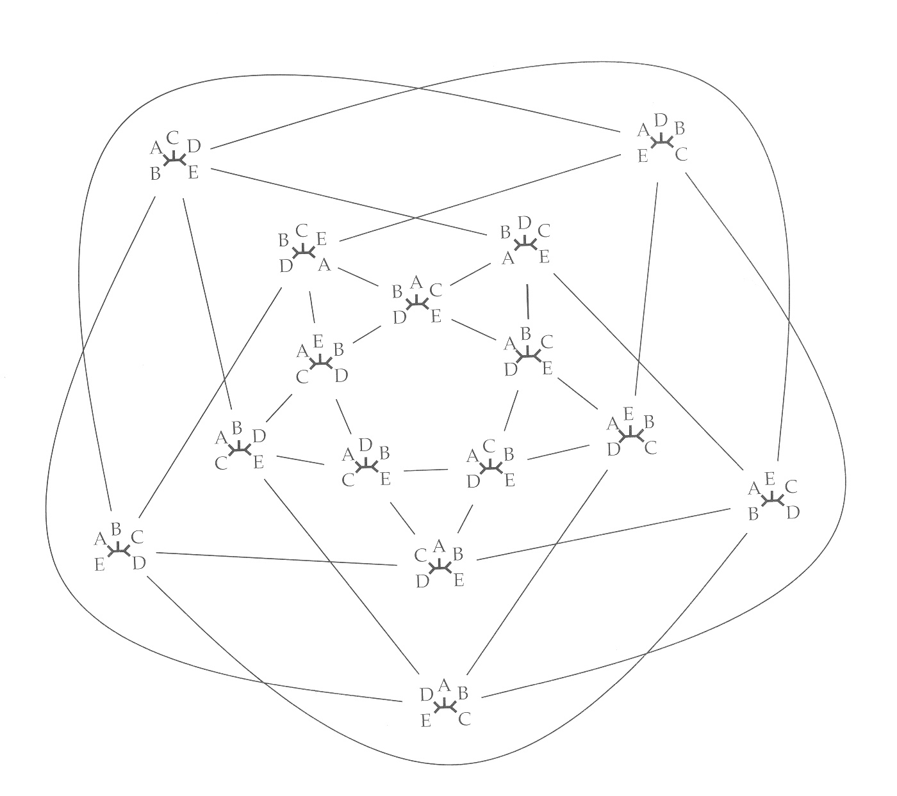
HEURISTIC SEARCH
11
10
8

Slide 29
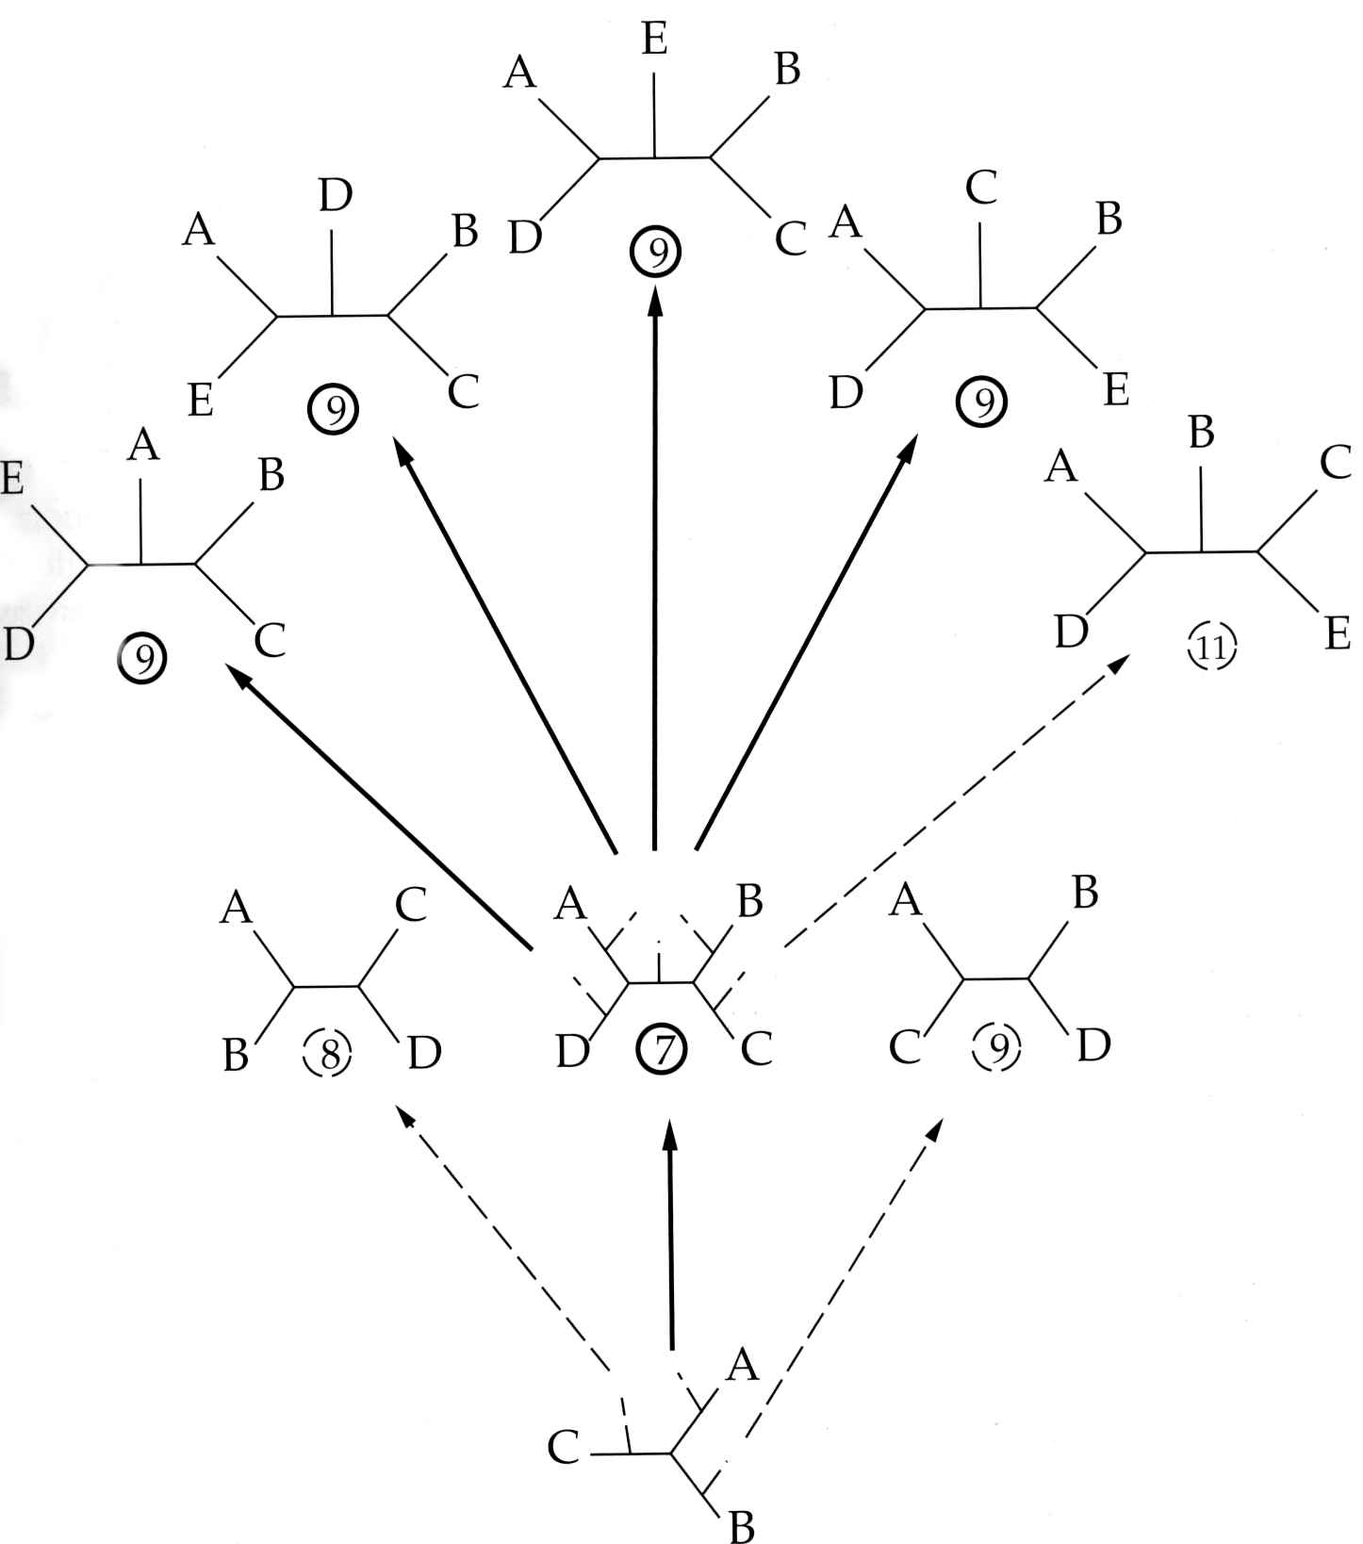
WHERE TO START?
Taxon addition
Algorithmic methods – neighbour joining

Slide 30
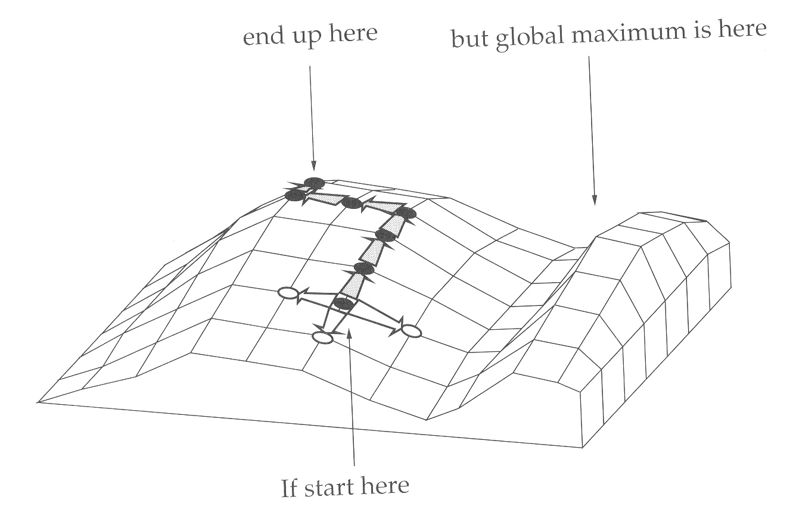
GLOBAL AND LOCAL MAXIMA

Slide 31
GLOBAL AND LOCAL MAXIMA

Slide 32
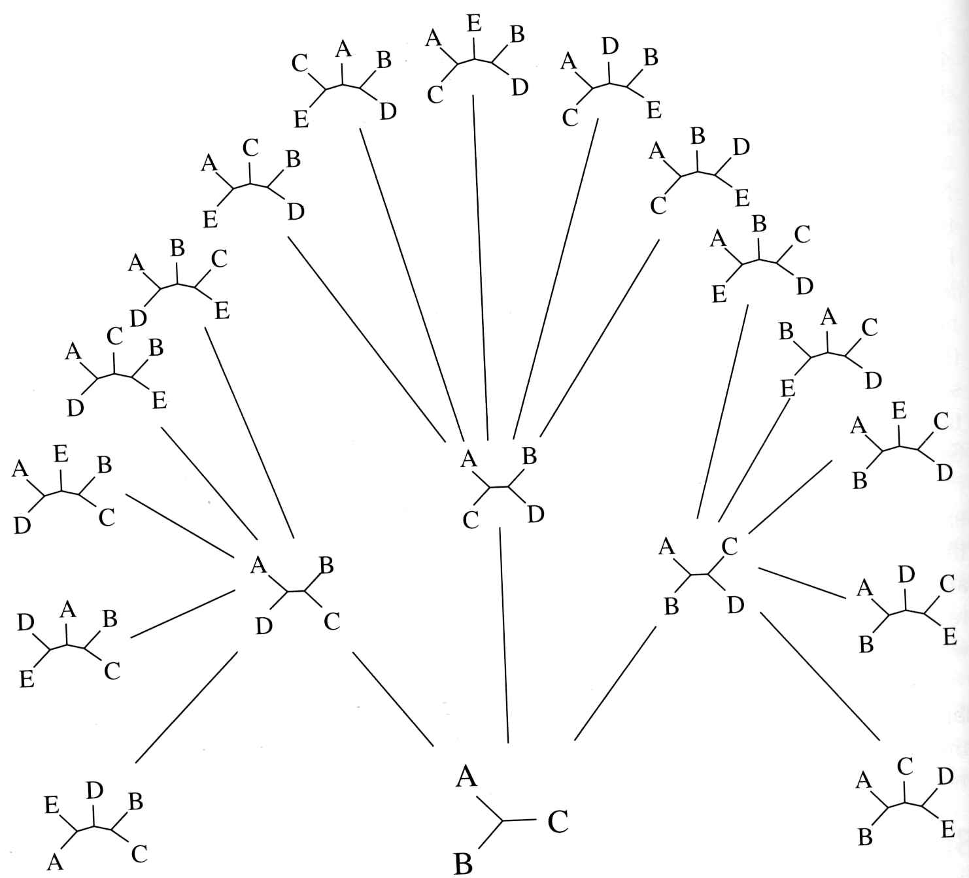
BRANCH AND BOUND SEARCH

Slide 33
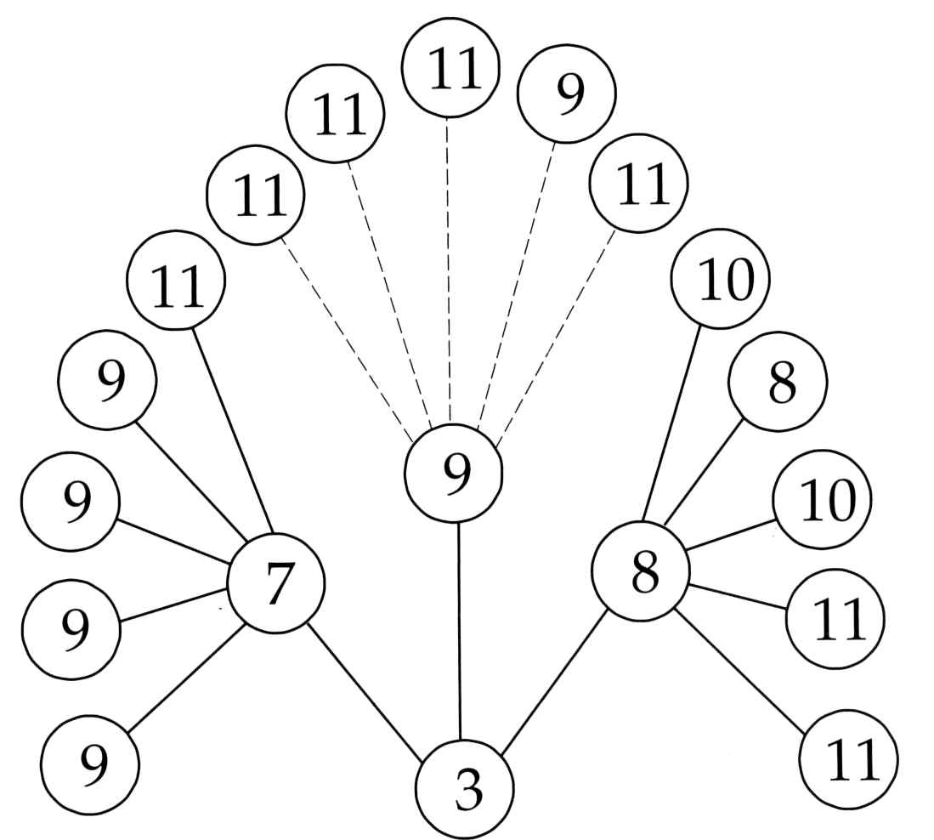
BRANCH AND BOUND SEARCH

Slide 34



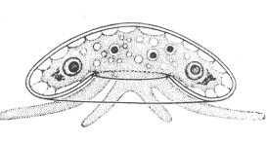
Postup maximální parsimonie předvedu na příkladu z předchozího slidu. Příbuzenské vztahy mezi 4 taxony můžeme znázornit 3 způsoby (stromy, topologiemi). Která odpovídá skutečnosti? MP považuje za pravdivou tu, která vysvětlí přítomnost znaků pomocí nejmenšího počtu mutací. Ukážeme si to na 1 znaku. Ten nabývá u našich taxonů těchto podob. Předpokládejme, že u předků se vyskytovaly G….
MAXIMUM PARSIMONY
ACCTGGATGC
ACTTGAATGC
ACTTCGATGG
ACTTCAAGGG

Slide 35
Postup maximální parsimonie předvedu na příkladu z předchozího slidu. Příbuzenské vztahy mezi 4 taxony můžeme znázornit 3 způsoby (stromy, topologiemi). Která odpovídá skutečnosti? MP považuje za pravdivou tu, která vysvětlí přítomnost znaků pomocí nejmenšího počtu mutací. Ukážeme si to na 1 znaku. Ten nabývá u našich taxonů těchto podob. Předpokládejme, že u předků se vyskytovaly G….
MAXIMUM PARSIMONY
ACCTGGATGC
ACTTGAATGC
ACTTCGATGG
ACTTCAAGGG
G
G
G
G
C
C
C
C
G
C
G
C

Slide 36
Postup maximální parsimonie předvedu na příkladu z předchozího slidu. Příbuzenské vztahy mezi 4 taxony můžeme znázornit 3 způsoby (stromy, topologiemi). Která odpovídá skutečnosti? MP považuje za pravdivou tu, která vysvětlí přítomnost znaků pomocí nejmenšího počtu mutací. Ukážeme si to na 1 znaku. Ten nabývá u našich taxonů těchto podob. Předpokládejme, že u předků se vyskytovaly G….
MAXIMUM PARSIMONY
ACCTGGATGC
ACTTGAATGC
ACTTCGATGG
ACTTCAAGGG
2
2
G
G
G
G
G
G
G
G
C
C
C
C
G
1
C
G
C
G
C

Slide 37
MAXIMUM PARSIMONY
ACCTGGATGC
ACTTGAATGC
ACTTCGATGG
ACTTCAAGGG
1
2
G
A
G
A
G
A
G
G
G
A
A
G
G
2
A
A
A
A
G
Notes:
Postup maximální parsimonie předvedu na příkladu z předchozího slidu. Příbuzenské vztahy mezi 4 taxony můžeme znázornit 3 způsoby (stromy, topologiemi). Která odpovídá skutečnosti? MP považuje za pravdivou tu, která vysvětlí přítomnost znaků pomocí nejmenšího počtu mutací. Ukážeme si to na 1 znaku. Ten nabývá u našich taxonů těchto podob. Předpokládejme, že u předků se vyskytovaly G….

Slide 38
MAXIMUM PARSIMONY
Fitch algorithm
{C} {A} {C} {C} {A} {G}
{C, A}* {C} {A, G}*
{C, A, G}*
{C, A}

Slide 39
MAXIMUM PARSIMONY
Fitch algorithm
{T} {G} {T} {T} {G} {C}
{T, G}* {T} {G, C}*
{T, G, C}*
{T, G}
XYXXYZ = 3 changes
YXXXXX = 1 changes

Slide 40
MAXIMUM PARSIMONY
Variants of parsimony
Camin-Sokal parsimony - we know the original state, changes are possible only in one direction, reversals are not allowed (SINE elements).
Dollo parsimony - a given (complex) character can originate only once, it can be lost repeatedly in different lines.
Weighted parsimony - allows different weight for different types of changes.

Slide 41
MAXIMUM PARSIMONY
Parsimony is a character method - it is based directly on characters (e.g. alignment positions).
The tree score is interpreted as the smallest number of changes that would produce the alignment if the evolution had taken place according to the given topology.
Parsimony does not take into account substitution saturation. The probability of change does not depend on the length of the branch.
The basic variant of parsimony considers all types of changes to be equally probable.

Slide 42
BIOLOGICAL BACKGROUND OF VARIABILITY IN RATES OF SUBSTITUTIONS?
Some mutations are more probable than others
Various chemical properties of nucleotides – some mutations are more probable than others.
Genetic code arrangement – some amino acids are encoded by many codons some by a few. Some pairs of amino acids have more similar codons than other pairs.
Fixation of some mutations is more probable than others
Purifying selection (PF) – affects the fixation of mutations. Some changes are more strongly selected against than others (variability in rates of substitution types). In some positions PF its strong in others weak (variability in rates across sites).

